Slide 1
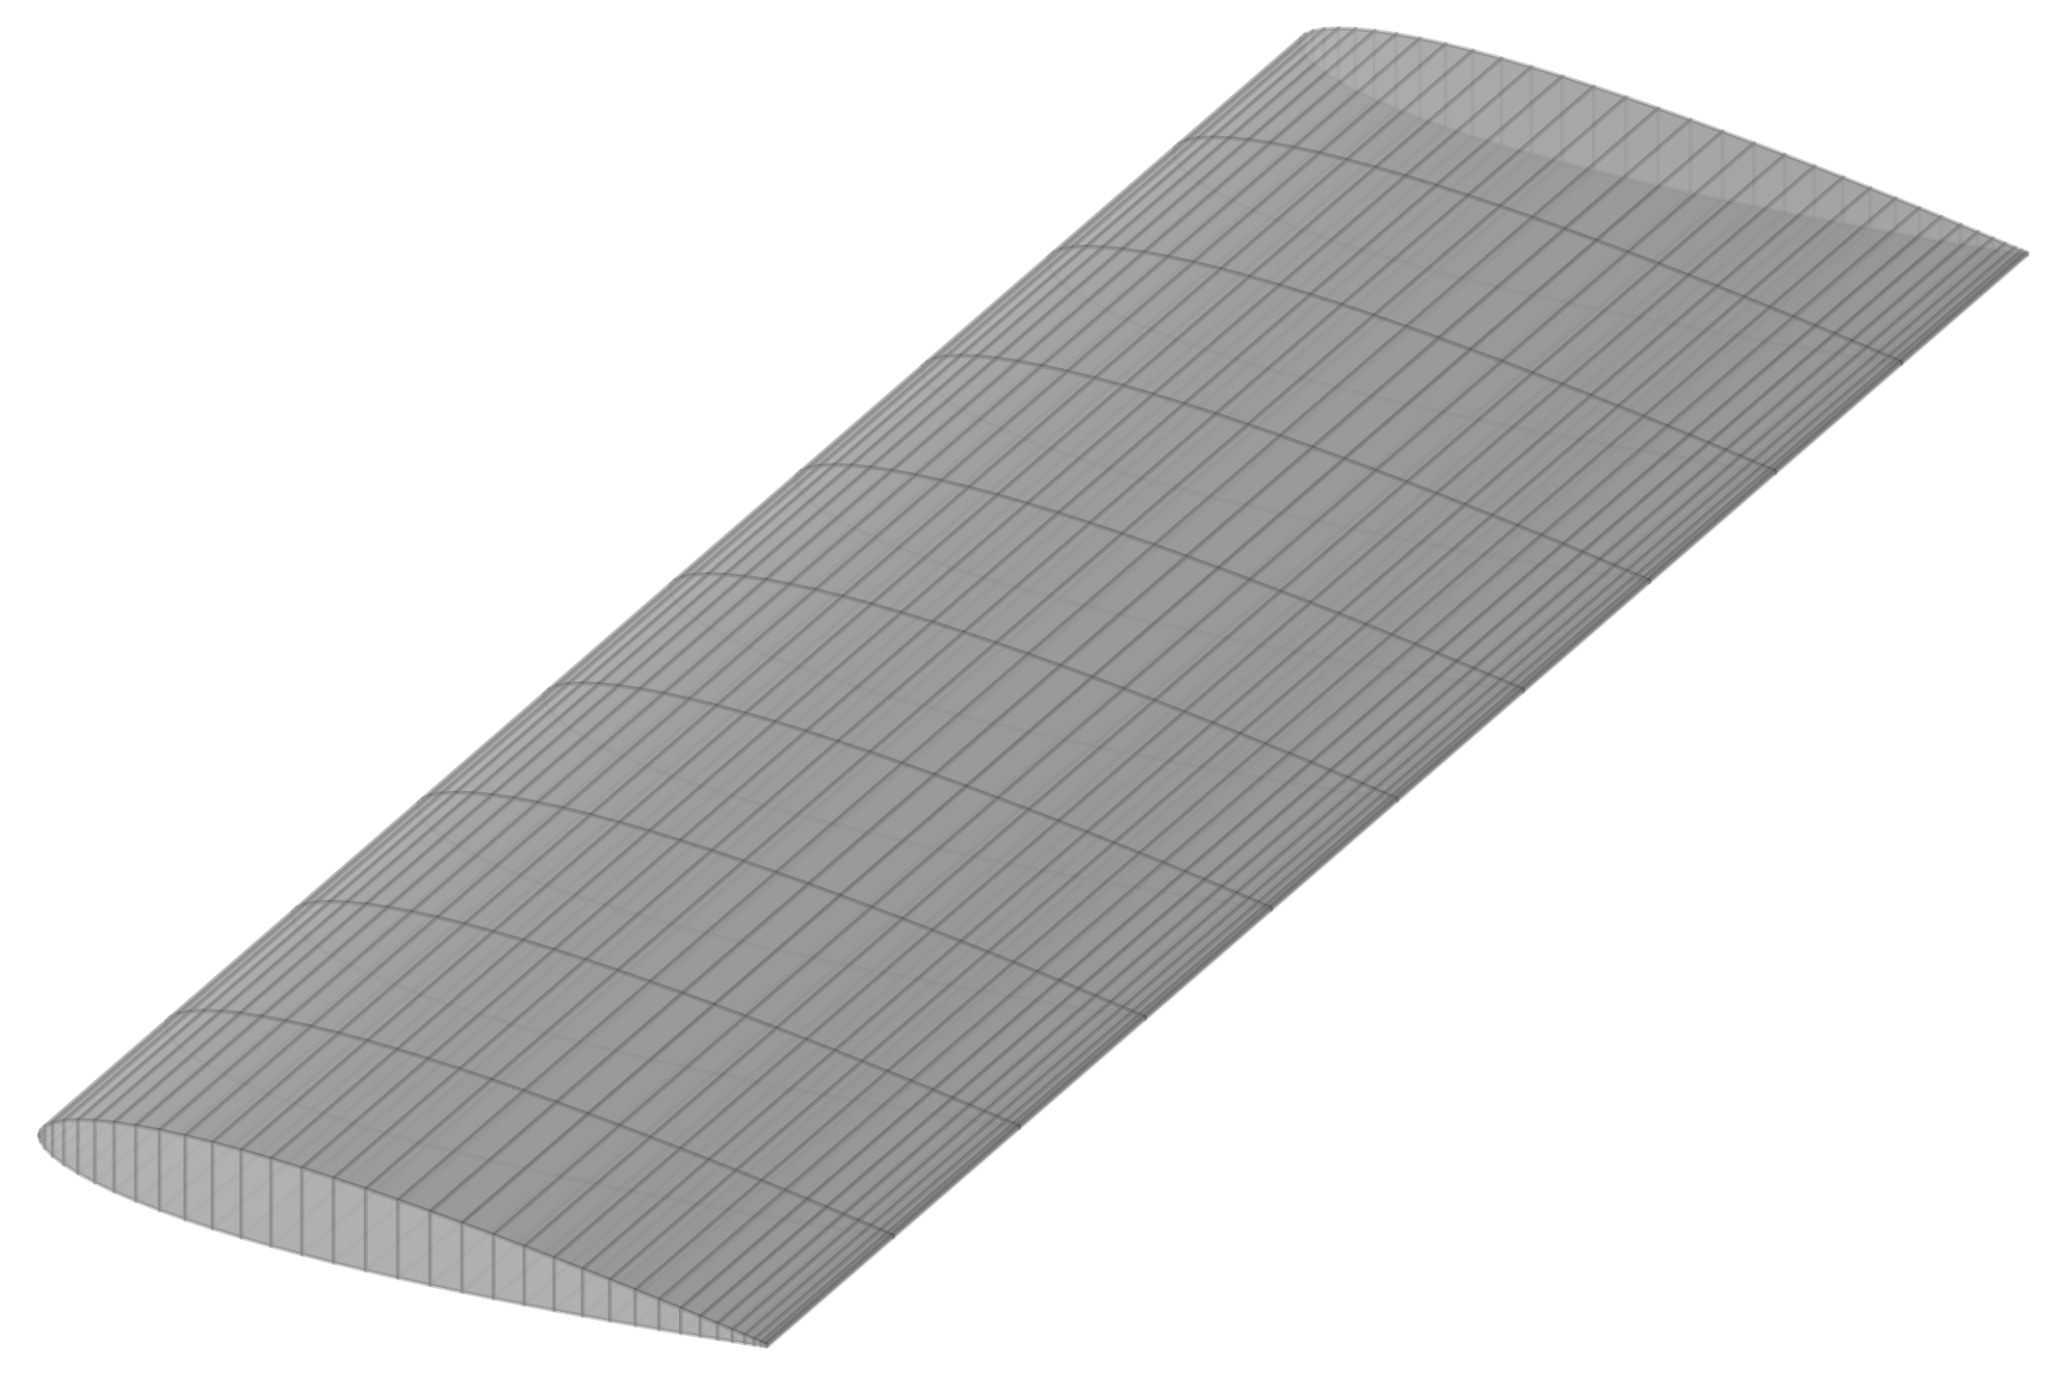
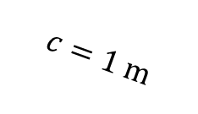
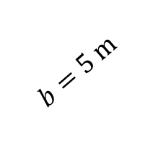
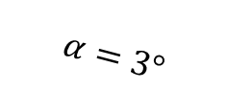

$$c=1 \text{m}$$
$$α=3°$$
$$V_{∞}=10 \text{m}\text{/}\text{s}$$
$$b=5 \text{m}$$

